Slide 1
Máy tính căn bản
IC³ Internet and Computing Core Certification Guide
Global Standard 4
Bài 2: Tập tin và Thư mục

Slide 2
Mục tiêu bài học
cách làm việc với một cửa sổ điển hình
thế nào là tập tin hoặc thư mục
lựa chọn các tập tin hoặc thư mục
sao chép hoặc di chuyển các tập tin hoặc thư mục
thay đổi cách quan sát các ổ đĩa, tập tin hay thư mục
cách tạo, tùy biến hay thay đổi các thuộc tính của một thư mục
đổi tên tập tin hay thư mục
tìm kiếm tập tin
Notes:
Pg 23

Slide 3
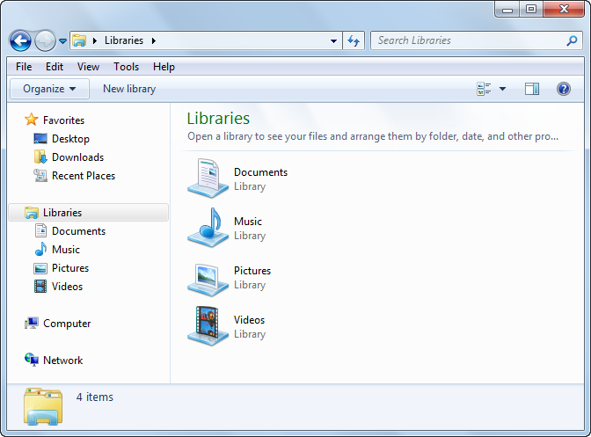
Xem xét một cửa sổ Windows điển hình
1
2
3
4
5
6
7
8
9
10
11
Notes:
Pg 23
Objective 1.1

Slide 4
Xem xét một cửa sổ Windows điển hình
1. Back / Forward | Sử dụng điều hướng trở lại hoặc chuyển tiếp để hiển thị của tập tin hoặc thư mục đã xem trước đó.
2. Title Bar | Hiển thị tên của các tính năng hiện đang hoạt động hoặc chương trình ứng dụng.
3. Menu Bar | Hiển thị tên của trình đơn thả xuống có chứa các lệnh để thực hiện nhiệm vụ cụ thể. Bạn cũng có thể bấm Alt hoặc F10 để tạm thời hiển thị thanh menu.
4. Command Bar | Cung cấp các lệnh bạn có thể sử dụng để tổ chức, xem, hoặc bảo vệ dữ liệu của bạn.
5. Address Bar | Cho biết vị trí hiện tại và tạo điều kiện chuyển hướng nhanh chóng và dễ dàng. Bạn có thể đi đến thư mục đó, hoặc nhấp vào mũi tên xuất hiện bên cạnh mục bất kỳ và xem các mục khác cùng cấp trong hệ thống phân cấp thư mục.
6. Search Box | Cung cấp một vùng để bạn có thể nhập tiêu chí để tìm kiếm một tập tin hoặc thư mục.
Notes:
Pg 24
Objective 1.1

Slide 5
Xem xét một cửa sổ Windows điển hình
8. Control Buttons | (Minimize) Tạm thời đóng cửa sổ, thay nó bằng một nút trên thanh tác vụ. Nhấp chuột vào nút đó trên thanh tác vụ để mở hay khôi phục cửa sổ đó. (Maximize) Hiển thị cửa sổ ra toàn bộ màn hình. (Restore Down) Khôi phục lại cửa sổ bằng cỡ trước khi nó được phóng to tối đa. (Close) Đóng cửa sổ.
9. Favorite Links | Hiển thị các liên kết đến các thư mục hoặc vị trí bạn thường sử dụng. Nhấp chuột vào một liên kết để di chuyển nhanh đến vị trí đó.
10. Navigation Pane | Hiển thị các thư mục và ổ đĩa mà bạn có thể nhấp đúp chuột vào để xem nội dung. Ô điều hướng cũng thường được gọi là Folders list. Bạn có thể mở rộng hoặc thu gọn thư mục bằng cách sử dụng mũi tên hoặc ở bên trái của mục Navigation Pane
11. Contents Pane | Hiển thị nội dung của thư mục hoặc ổ đĩa được lựa chọn trong Navigation Pane.
12. Details Pane | Hiển thị các thuộc tính hoặc các chi tiết về các tập tin hoặc thư mục trong Contents Pane.
Notes:
Pg 24
Objective 1.1

Slide 6
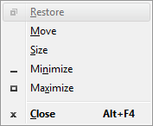
Di chuyển cửa sổ
Đặt trỏ chuột vào bất kỳ vị trí nào trên thanh tiêu đề và sau đó kéo cửa sổ tới vị trí mới
Với bàn phím, nhấn ALT + SPACEBAR
để kích hoạt biểu tượng điều khiển
  Nhấn phím DOWN để chọn lệnh Move và
  nhấn phím ENTER
  Sử dụng các phím mũi tên, di chuyển cửa sổ tới vị trí mới và sau đó nhấn phím Enter để thoát khỏi thao tác đó
Bạn có thể không di chuyển được cửa sổ khi mà khi cửa sổ đó đang được phóng lớn kín màn hình
Notes:
Pg 25
Objective 1.1

Slide 7
Thay đổi kích cỡ cửa sổ
Đặt trỏ chuột vào bất kỳ vị trí nào trên viền của cửa sổ
  Khi bạn nhìn thấy trỏ chuột chuyển thành hình đối với cạnh trên hay dưới, hoặc đối với cạnh trái hay phải, bạn hãy nhấp chuột trái và kéo chuột tới khi cửa sổ đạt kích cỡ mong muốn.
  Để đổi kích cỡ các cạnh dọc và ngang cùng lúc, đặt trỏ chuột vào bất kì góc nào của cửa sổ khi bạn nhìn thấy hoặc hãy nhấp chuột trái và kéo đến khi cửa sổ đạt kích thước mong muốn
Với bàn phím, nhấn ALT + SPACEBAR để kích hoạt biểu tượng điều khiển
  Nhấn phím DOWN để chọn lệnh Size và nhấn ENTER
  Nhấn phím mũi tên cho tới khi đạt tới cỡ bạn mong muốn, và nhấn phím ENTER (lặp lại cho mỗi cạnh để thay đổi kích thước)
Notes:
Pg 25
Objective 1.1

Slide 8
Sử dụng thanh cuốn (Scroll Bars)
Hộp cuộn (Scroll Box)
  Hộp cuộn còn được gọi là thumb hay elevator
  Vị trí của hộp cuộn trong vùng cuộn như
  một thước đo tương đối về vị trí dữ liệu
  đang hiển thị trên cửa sổ trong tương quan
  với nội dung toàn cửa sổ
  Để di chuyển bằng thanh cuộn :
    Nhấp chuột vào vùng màu nhạt hơn phía trên hay dưới hộp cuộn để hiển thị màn hình dữ liệu trước hay sau
    Nhấp chuột vào mũi tên ở đầu trên hay dưới của thanh cuộn dọc một lần để hiển thị một dòng dữ liệu theo hướng đó
    Nhấp chuột vào mũi tên ở đầu bên phải hay bên trái của thanh cuộn ngang một lần để hiển thị một cột dữ liệu theo hướng đó
    Nhấp chuột và giữ nút chuột trên mũi tên ở một đầu của thanh cuộn để cuốn liên tục màn hình theo hướng đó
    Kéo hộp cuộn tới vùng cụ thể trong vùng cuộn để di chuyển trực tiếp tới địa điểm đó.
Scroll Box
Notes:
Pg 25-26
Objective 1.2

Slide 9



Tìm hiểu tập tin và thư mục
Tập tin ứng dụng (Application File)
  Kiểu tập tin này có những chỉ dẫn rất chi tiết cho bộ vi xử
  lý phải thực hiện những nhiệm vụ gì
  thường được lưu trong một thư mục được đặt tên cho chương trình đó, nó thường nằm trong thư mục Program Files trong ổ cứng
Tập tin dữ liệu (Data File)
  Kiểu tập tin này chứa dữ liệu được bạn nhập và lưu lại từ một
  trong các chương trình ứng dụng trong máy tính của bạn
Tập tin hệ thống (System File)
  chứa những chỉ dẫn chi tiết cho bộ vi xử lý phải thực hiện những nhiệm vụ gì, ngoại trừ việc chúng là một phần của hệ điều hành
  Tất cả chúng đều được hiển thị với một biểu tượng của chương trình liên quan tới nó
Notes:
Pg 27
Objective 1.2

Slide 10
Tìm hiểu tập tin và thư mục
Một thư mục (folder) là nơi chứa các chương trình và các tập tin và là phương tiện để sắp xếp thông tin
  thư mục con (subfolder) đơn giản là một thư mục được chứa trong một thư mục khác
  được biểu diễn bằng một biểu tượng màu vàng trông giống như một tập đựng tài liệu
T Tổ chức các tập tin và thư mục trên đĩa được gọi là một thư mục (directory) hoặc một cây thư mục (directory tree)
  Mức cao nhất của bất kỳ thư mục nào trên ổ đĩa gọi là thư mục gốc (root folder hoặc root directory)
  Luôn luôn đại diện bởi tên ổ đĩa, theo sau bởi: và \
Mọi tập tin trên một máy tính được lưu trữ trong một vị trí cụ thể trên một ổ đĩa, và vị trí được mô tả bởi đường dẫn
  đường dẫn sẽ chỉ ra tuyến đường chính xác cần đi theo để tới được vị trí của một tập tin
Notes:
Pg 27
Objective 1.2

Slide 11
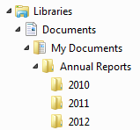

Tìm hiểu tập tin và thư mục
Nếu bạn mô tả bằng lời nói cách để tìm thấy tập
tin Cost of Goods :
  “Đi tới Libraries, sau đó là Documents, sau đó là
  My Documents, sau đó là Annual Reports, sau đó
  là 2012 và tài liệu Cost of Goods bên trong thư
  mục 2012."
Để viết “ký hiệu đường dẫn (path notation)” này:
  Libraries\Documents\My Documents\Annual Reports\2012\Cost of Goods
Các thư viện (Libraries):
  Tập hợp các đối tượng ghép từ nhiều vị trí khác nhau và trình bày trong một vị trí tập trung
    Các tập tin xuất hiện thực sự được lưu trữ ở những vị trí khác trên đĩa
Notes:
Pg 28
Objective 1.2

Slide 12
Tìm hiểu tập tin và thư mục
Một máy tính Windows 7 cũng cung cấp nhiều tài khoản người dùng và tạo ra một thư mục người dùng duy nhất cho mỗi tài khoản
  Windows tự động tạo một thư mục My Documents trong mỗi thư mục người dùng.
  Các tập tin bạn tạo ra trong khi đăng nhập vào một tài khoản sẽ tự động được lưu trữ trong thư mục người dùng của tài khoản
  Không có giới hạn về nơi bạn có thể lưu trữ một tập tin, hoặc số lượng các thư mục bạn có thể tạo
  Không có một phương pháp chính xác để thiết lập một hệ thống lưu trữ trên máy tính
Nếu bạn đang lưu các tập tin vào một ổ đĩa mạng, có thể cần tạo ra một cấu trúc thư mục để sử dụng
Notes:
Pg 28
Objective 1.2

Slide 13
Tìm hiểu tập tin và thư mục
Để bắt đầu làm việc với các tập tin và thư mục:
  Nhấp chuột vào Start và sau đó Nhấp chuột vào Computer, hoặc
  Nhấp chuột vào Start, All Programs, Accessories, và sau đó Nhấp chuột vào Windows Explorer, hoặc
  Nhấp chuột vào Start, gõ: expl vào hộp Search, và Nhấp chuột vào Windows Explorer, hoặc
  Nhấp chuột phải vào nút Start và Nhấp chuột vào Open Windows Explorer, hoặc
  Nhấn tổ hợp phím Windows + E
Cả Computer và Windows Explorer đều cho phép bạn thực hiện cùng các chức năng khi quản lý các tập tin và thư mục
Notes:
Pg 28-29
Objective 1.2

Slide 14
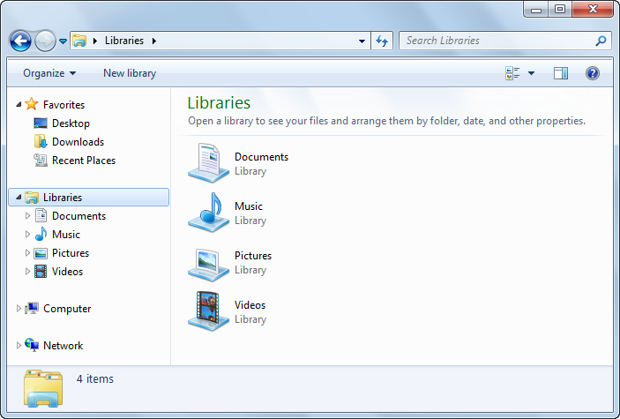
Tìm hiểu tập tin và thư mục
1
3
2
Notes:
Pg 29
Objective 1.2

Slide 15
Tìm hiểu tập tin và thư mục
Navigation Pane | Danh sách Favorites chứa các liên kết tới các vị trí bạn thường di chuyển tới. Computer hay Network giúp bạn truy xuất đến tất cả các thiết bị lưu trữ khả dụng trong máy tính như ổ cứng của máy tính, ổ đĩa quang hay ổ mạng
(Expand) | Hiển thị các thư mục hay các nội dung con của cấp độ này; bạn có thể thấy một vài mũi tên thế này tùy vào cách thiết lập cấu trúc sắp xếp.
(Collapse) | Cho phép bạn ẩn các mục con hay làm thu gọn cấu trúc sắp xếp của cấp độ này
Split Bar | kéo thanh này để thay đổi diện tích vùng hiển thị của Folders list.
Contents Pane | Hiển thị tất cả các tập tin và thư mục được lưu trong thư mục đã chọn ở ô định vị bên trái.
Notes:
Pg 29
Objective 1.2

Slide 16




Sử dụng tập tin và thư mục
Các tập tin và các thư mục có thể được lưu và hiển thị ở bất cứ đâu trong Windows
  Một biểu tượng tương tự như thế này cho biết một tập tin hay thư mục dữ liệu được lưu ở vị trí này
    Nếu là tập tin dữ liệu, biểu tượng thu nhỏ ở góc trên bên
    trái thể hiện chương trình cần sử dụng để xem hay chỉnh
    sửa tài liệu đó.
    Nếu bạn xóa biểu tượng này thì sẽ xóa luôn tập tin hay thư mục thực sự.
  Một biểu tượng tương tự có một mũi tên nhỏ ở góc dưới bên trái thể hiện rằng đó là một đường tắt tới vị trí lưu tập tin dữ liệu hay thư mục
    Nếu bạn xóa biểu tượng này khỏi màn desktop, chỉ
    có đường tắt này bị xóa còn tập tin thực sự không bị xóa
Notes:
Pg 29-30
Objective 1.2

Slide 17
Tạo các thư mục
Để tạo thư mục:
  Trên thanh lệnh, Nhấp chuột vào , hoặc
  Nhấp chuột phải vào vị trí (ổ đĩa hay thư mục) trong danh sách Folders dành cho thư mục mới và Nhấp chuột vào New, sau đó chọn Folder, hoặc
  Nhấp chuột phải vào khoảng trống của Ô Nội Dung và Nhấp chuột vào New, sau đó chọn Folder.
Di chuyển tới vị trí dành cho thư mục mới trước khi kích hoạt lệnh New Folder
Để tạo một shortcut (đường tắt) tới một thư mục:
  Nhấp chuột phải vào vị trí (ổ đĩa hay thư mục) trong danh sách Folders cần tạo đường tắt, và Nhấp chuột vào New, sau đó chọn Shortcut để tạo đường tắt mới, hoặc
  Nhấp chuột phải vào khoảng trống của Ô nội dung và Nhấp chuột vào New, sau đó Nhấp chuột vào Shortcut.
Notes:
Pg 30
Objective 1.2

Slide 18

Đặt lại tên thư mục
Để đổi tên của một thư mục:
  Nhấp chuột vào biểu tượng thư mục để chọn nó và nhấn phím F2, hoặc
  Nhấp chuột vào biểu tượng thư mục, sau đó nhấp chuột vào tên thư mục để kích hoạt chế độ chỉnh sửa, hoặc
  Nhấp chuột vào biểu tượng thư mục, sau đó nhấp chuột vào tên thư mục để kích hoạt chế độ chỉnh sửa, hoặc
  Trên thanh lệnh, nhấp chuột vào và sau đó nhấp chuột vào Rename
Bất cứ khi nào bạn thấy tên thư mục được tô đậm như có thể thấy ở đây nghĩa là bạn đang ở chế độ chỉnh sửa
  Khi tên được tô đậm, bạn có thể gõ vào một tên mới cho thư mục, hoặc
  có thể dùng trỏ chuột hay các phím mũi tên để di chuyển trỏ chuột tới vị trí cụ thể ở tên thư mục nơi bạn muốn chèn hay xóa các kí tự
Notes:
Pg 32
Objective 1.2

Slide 19
Câu hỏi
1. Hãy sắp xếp các bước để tạo và đặt tên cho thư mục
2. Thực hiện xóa thư mục gốc và di chuyển đến một vị trí khác thì chọn thao tác nào?
Copy
Move
Paste

Slide 20
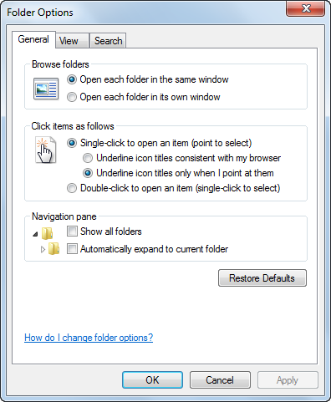
Thay đổi các tùy chọn thư mục
có thể dùng trỏ chuột hay các phím mũi tên để di chuyển trỏ chuột tới vị trí cụ thể ở tên thư mục nơi bạn muốn chèn hay xóa các kí tự và sau đó chọn Folder and search options
Browse folders
  Nêu rõ mỗi thư mục sẽ mở trong cùng cửa sổ hay ở
  một cửa sổ khác để bạn có thể chuyển đổi giữa các
  cửa sổ.
Click items as follows
  Đưa ra các lựa chọn nhấp chuột một lần hay nhấp
  đúp chuột để mở các mục
Navigation pane
  Lựa chọn thư mục nào sẽ mở trong ô định vị hay
  nếu bạn muốn Windows tự động mở rộng thư mục
  hiện thời
Notes:
Pg 33
Objective 1.2

Slide 21
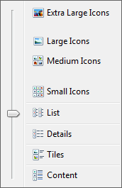
Thay đổi chế độ xem (View)
nhấp chuột vào mũi tên của nút Views trên thanh lệnh, hoặc
nhấp chuột phải vào khoảng trống của
ô nội dung và sau đó vào View, hoặc
trên thanh lệnh, nhấp chuột vào nút
Views để xoay vòng các cách
quan sát khác nhau
Notes:
Pg 33
Objective 1.2

Slide 22
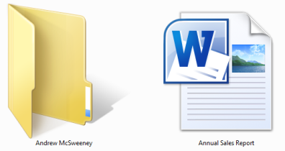
Thay đổi chế độ xem (View)
Extra Large Icons
  Hiển thị các tập tin và thư mục bằng các biểu tượng rất lớn, điều này có thể rất hữu ích với những người mắt kém
  tên các tập tin và thư mục hiển thị bên dưới biểu tượng
Notes:
Pg 34
Objective 1.2

Slide 23
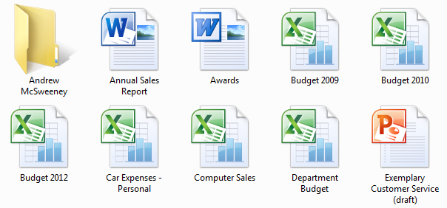
Thay đổi chế độ xem (View)
Large Icons
  Hiển thị các tập tin và thư mục bằng các biểu tượng lớn có tên tập tin hay thư mục ở bên dưới
  hữu ích khi bạn muốn xem trước các tập tin hình ảnh
Notes:
Pg 34
Objective 1.2

Slide 24
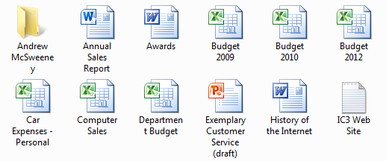
Thay đổi chế độ xem (View)
Medium Icons
  Hiển thị các tập tin và thư mục cỡ trung bình có tên ở bên dưới
  hữu ích khi bạn muốn nhìn tổng quát các thư mục hay các tập tin ở một vị trí nhất định
Notes:
Pg 34
Objective 1.2

Slide 25
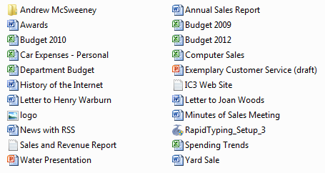
Thay đổi chế độ xem (View)
Small Icons
  Liệt kê các tập tin và các thư mục bắng các biểu tượng nhỏ hơn có tên hiển thị ở bên phải
  Các nội dung được phân loại theo trình tự bảng chữ cái ở nhiều cột từ trái sang phải
Notes:
Pg 34
Objective 1.2

Slide 26
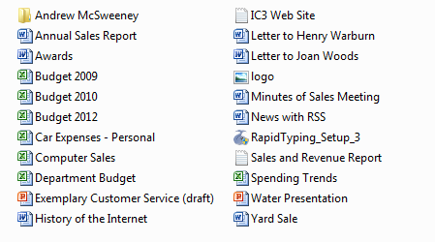
Thay đổi chế độ xem (View)
List
  Hiển thị nội dung của một thư mục theo danh sách tên kèm biểu tượng nhỏ ở đằng trước
  hữu ích nếu thư mục của bạn chứa nhiều tập tin và bạn muốn nhìn lướt danh sách để tìm tên tập tin
Notes:
Pg 34
Objective 1.2

Slide 27
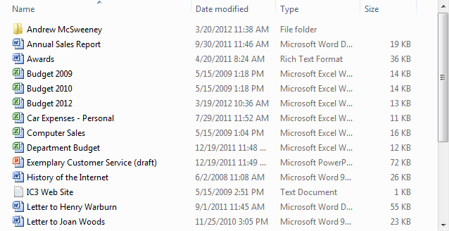
Thay đổi chế độ xem (View)
Details
  Liệt kê nội dung của thư mục đang mở và cung cấp thông tin chi tiết về các tập tin và thư mục bên trong nó, bao gồm tên, kiểu, cỡ, và ngày chỉnh sửa
Notes:
Pg 35
Objective 1.2

Slide 28
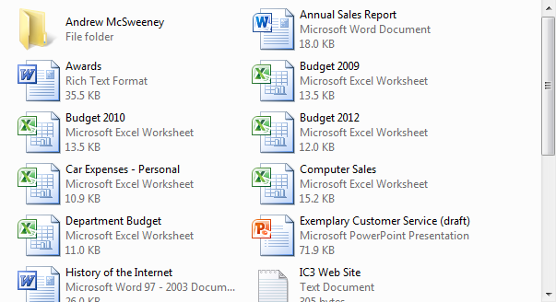
Thay đổi chế độ xem (View)
Tiles
  Hiển thị các tập tin và các thư mục bằng các biểu tượng cỡ trung bình có tên tập tin ở bên phải biểu tượng
  Định dạng tập tin và kích cỡ tập tin cũng được hiển thị.
Notes:
Pg 35
Objective 1.2

Slide 29
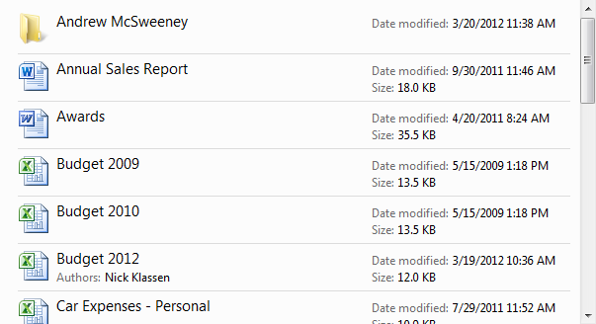
Thay đổi chế độ xem (View)
Content
  Hiển thị một số thuộc tính và nội dung tham chiếu của tập tin.
Notes:
Pg 35
Objective 1.2

Slide 30
Thay đổi chế độ xem (View)
Sử dụng các tiêu đề cột để sắp xếp nội dung hoặc thao tác xem:
  Để điều chỉnh độ rộng của cột, con trỏ chuột lên vị trí đường thẳng đứng tại cạnh phải của cột để điều chỉnh
    Nhấp chuột và kéo sang trái hoặc phải để làm cho cột hẹp hơn hoặc rộng hơn
  Để sắp xếp nội dung theo loại đối tượng, bấm Type
    Mũi tên chỉ ra nếu các đối tượng được sắp xếp theo thứ tự tăng hoặc giảm dần
Notes:
Pg 35
Objective 1.2

Slide 31
Tìm hiểu phần mở rộng của tập tin
Một phần mở rộng là một tiếp vĩ ngữ (suffix) được thêm vào tên cơ sở (base name) của một tập tin máy tính và được phân cách bởi một dấu chấm (dấu “.”)
  Xác định chương trình nào đã tạo ra tập tin và và chương trình nào có thể được dùng để mở tập tin
Hầu hết các hệ điều hành tự động nhận diện các phần mở rộng phổ biến và kết hợp các chương trình ứng dụng cụ thể với các phần mở rộng cụ thể
biểu tượng của một ứng dụng ở bên trái của tên tập tin, cho biết chương trình nào được kết hợp với loại tập tin này
  Gợi nhớ trực quan về chương trình phần mềm được dùng để tạo hoặc truy xuất tập tin
  Nếu Windows hiển thị một biểu tượng tập tin chung chung thì nó không biết ứng dụng nào dùng để mở chương trình
Notes:
Pg 35-36
Objective 1.2

Slide 32
Tìm hiểu phần mở rộng của tập tin
Các tập tin âm thanh (Audio Files)
  Thường được tạo ra bởi các ứng dụng chuyên dụng nhưng có thể được mở bởi các ứng dụng miễn phí sẵn có được gọi là các chương trình phát âm thanh (players)
.au | Định dạng âm thanh trên máy chủ Unix.
.aiff | Audio Interchange File Format
.mp3 và m4a | Motion Picture Experts Group MPEG
.ra | RealAudio
.wav | Waveform Audio File Format
XMMS | Định dạng tập tin sử dụng trên hệ thống dựa trên Unix.
Notes:
Pg 36
Objective 1.2

Slide 33
Tìm hiểu phần mở rộng của tập tin
Các tập tin video (Video Files)
  Thường được tạo ra bởi các ứng dụng chuyên dụng nhưng có thể được mở bởi các ứng dụng miễn phí sẵn có được gọi là các chương trình phát âm thanh (players)
.avi | Audio Video Interleave
.mov and .qt | Định dạng video chuẩn cho Apple QuickTime và hệ điều hành Macintosh.
.mpg hay .mpeg | Motion Picture Experts Group
.ram | Real Audio Metadata file
.swf | Tập tin hoạt hình được tạo bởi Adobe Flash và phát trên các trình duyệt web thông qua plug-in Flash Player
Notes:
Pg 36
Objective 1.2

Slide 34
Tìm hiểu phần mở rộng của tập tin
Các tập tin đồ họa (Graphics Files)
  Các tập tin đồ họa là các hình ảnh. Nhiều định dạng đồ họa được hỗ trợ trong các trình duyệt web và hầu hết các hệ điều hành có sẵn các chương trình xem hình ảnh đồ họa
  Có thể được nhập vào hệ thống từ một máy ảnh hoặc một máy scan; hoặc được tạo ra trên một máy tính bằng cách sử dụng các chương trình thao tác và tạo hình ảnh đồ họa chuyên dụng
.gif | Grahics Interchange Format - định dạng đồ họa dùng cho vẽ đường và các minh họa.
.jpg hay .jpeg | Joint Photograhics Experts Group - định dạng đồ họa dùng cho nhiếp ảnh và các đồ họa phức tạp.
.png | Portable Network Graphics - định dạng đồ họa dùng chung trên các trang web.
.tif or.tiff | Tagged Image File Format - định dạng đồ họa dùng chung cho xuất bản và hình ảnh y khoa.
Notes:
Pg 36
Objective 1.2

Slide 35
Tìm hiểu phần mở rộng của tập tin
Các tập tin văn bản (Document Files)
  thường được tạo ra bằng cách sử dụng các ứng dụng chuyên biệt như Microsoft Office hoặc OpenOffice
.asc | ASCII
.doc / .docx | Định dạng tập tin mặc định cho Microsoft Word hoặc WordPad.
.htm or .html | Hypertext Markup Language
.pdf | Portable Document Format
.ppt / .pptx | Định dạng tập tin mặc định cho Microsoft PowerPoint
.rtf | Rich Text
.txt hay .text | Định dạng tài liệu hỗ trợ văn bản không định dạng.
.xls / .xlsx | Định dạng bảng tính mặc định cho Microsoft Excel.
.one | Định dạng mặc định cho Microsoft OneNote.
Notes:
Pg 37
Objective 1.2

Slide 36
Tìm hiểu phần mở rộng của tập tin
Các tập tin thực thi được (Executable Files)
  Là các tập tin khởi động một chương trình hoặc một thủ tục nào đó.
.bat | Tập tin xử lý theo lô (batch file)
.cgi | tập tin kịch bản để tạo ra nội dung web
.cmd | Tập tin lệnh của Windows (Windows command file)
.com | Tập tin lệnh của DOS (DOS command file)
.dll | chúng là các thư viện của mã chương trình được gọi bởi các chương trình thực thi được
.exe | Chương trình thực thi được của Windows
.msi | Tập tin cài đặt của Windows
.vbs | Tập tin kịch bản Visual Basic
Notes:
Pg 37
Objective 1.2

Slide 37
Tìm hiểu phần mở rộng của tập tin
Các tập tin định dạng nén
(Archive/Compressed File Formats)
  Là các tập tin theo định dạng nén
  Được dùng chủ yếu trên Internet, định dạng tập tin nén làm giảm thời gian cần thiết để tải về một tập tin
.bz or .bz2 | Các tập tin nén được dùng bởi ứng dụng Bzip/Bunzip
.rar | Một chuẩn nén chạy trên đa nền.
.tar | Tập tin nén được sử dụng trên các hệ thống Unix.
.zip | Tập tin nén được sử dụng bởi các ứng dụng PKZIP và WinZip.
Notes:
Pg 38
Objective 1.2

Slide 38
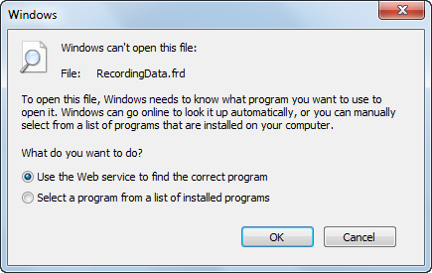
Tìm hiểu phần mở rộng của tập tin
Hệ điều hành khởi chạy ứng dụng cần thiết và sau đó mở tập tin trong ứng dụng
Nếu bạn thử mở một tập tin mà không có ứng dụng kết hợp được cài đặt, Windows hiển thị:
Notes:
Pg 38
Objective 1.2

Slide 39
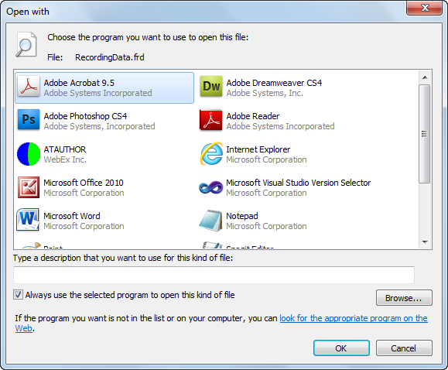
Tìm hiểu phần mở rộng của tập tin
Nhấp vào lựa chọn phù hợp để xác định một chương trình sẽ được sử dụng để mở tập tin:
  chọn một chương trình đã được cài đặt
  Nếu bạn không chắc chắn chương trình
  nào được sử dụng, kiểm tra với người
  quản trị mạng của bạn hoặc chuyên
  viên kỹ thuật
  Đối với chương trình khác,
  mở chương trình và
  nhấn Open, hoặc
  nhấp chuột phải vào tập tin trong Windows
  Explorer và nhấn Open with
Notes:
Pg 38-39
Objective 1.2

Slide 40
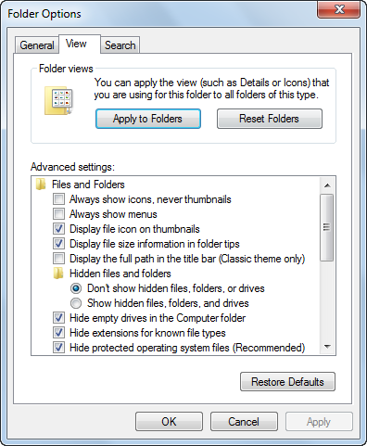
Tìm hiểu phần mở rộng của tập tin
Xem phần mở rộng
  thiết lập mặc định trong Windows là để ẩn phần mở rộng của tên tập tin
  Để luôn hiển thị phần mở rộng:
    trên thanh lệnh nhấp chuột vào
    Nhấp chuột vào Folder and search options và sau đó vào thẻ View, trong danh sách Advanced settings, bỏ dấu tích ở Hide extensions for known file types.
  Khi bạn cần xem các tập tin ẩn, bạn có thể bỏ chọn tùy chọn Hide protected operating system files (Recommended)
Notes:
Pg 39-40
Objective 1.2

Slide 41
Chọn các tập tin hay thư mục
Một tập tin/thư mục | Trỏ vào tập tin hay thư mục đó.
Tất cả tập tin/thư mục | Chọn , sau đó chọn Select all, hoặc nhấn CTRL + A.
Các tập tin/thư mục liên tục | Trỏ vào tập tin/thư mục đầu tiên, nhấn và giữ phím SHIFT, sau đó trỏ đến tập tin/thư mục cuối cùng trong danh sách.
Phương pháp Lasso | Trỏ vào ở bên phải/trái của tập tin/thư mục đầu tiên để chọn, sau đó nhấn chuột và kéo để chọn các tập tin/thư mục.
Các tập tin/thư mục không liên tục | Trỏ vào tập tin/thư mục đầu tiên để lựa chọn, bấm và giữ phím CTRL, sau đó chỉ vào mỗi tập tin/thư mục để chọn.
Thay đổi lựa chọn | Sử dụng phím SHIFT hoặc CTRL để bỏ chọn phần lựa chọn.
Bỏ chọn | Nhấp chuột ra khỏi lựa chọn.
Notes:
Pg 41-42
Objective 1.2

Slide 42
Sao chép và di chuyển các tập tin, thư mục
Sao chép các tập tin hay thư mục
  Khi bạn sao chép, tập tin hay thư mục gốc vẫn còn ở vị trí nguồn và một bản sao được đặt vào vị trí đích
  Để thực hiện việc này, trước tiên bạn phải chọn các tập tin hay thư mục, sau đó:
    Nhấp chuột vào , và sau đó chọn Copy, di chuyển tới vị trí mới và sau đó nhấp chuột vào , chọn Paste, hoặc
    Nhấn phím Ctrl + C, di chuyển đến vị trí mới và sau đó nhấn Ctrl+V, hoặc
    nhấp chuột phải vào lựa chọn và chọn Copy, chuyển đến vị trí mới, nhấp chuột phải và chọn Paste, hoặc
    nếu từ một ổ đĩa khác, Windows sẽ tự động sao chép phần chọn khi bạn kéo phần các tập tin/thư mục đã chọn tới vị trí mới, hoặc
    nếu trong cùng một ổ đĩa, nhấn Ctrl khi bạn kéo chọn đến vị trí mới
Notes:
Pg 43
Objective 1.2

Slide 43
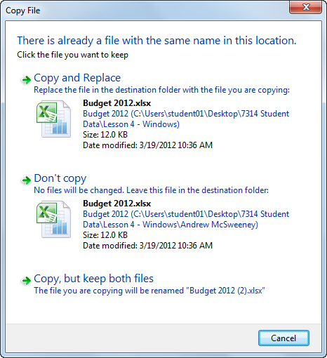
Sao chép và di chuyển các tập tin, thư mục
Khi Windows sao chép các tập tin từ vị trí nguồn sang vị trí đích, nó sẽ kiểm tra xem có tập tin nào khác có cùng tên với tập tin bạn đang sao chép ở vị trí này hay không
  Thông điệp chỉ ra rằng đối tượng với cùng tên đã tồn tại
  Luôn luôn kiểm tra lại xem có nên thay thế tập tin hiện có bằng tập tin mới
    Có thể giữ cả hai bản sao nếu cần thiết
Notes:
Pg 44-45
Objective 1.2

Slide 44
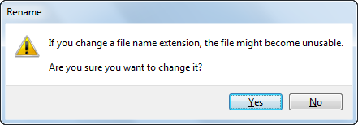
Đặt lại tên tập tin
Hộp đen xung quanh tên có nghĩa là bạn đang ở trong chế độ Edit
  Chọn tập tin và sau đó nhấn F2
  Chọn tập tin và sau đó nhấp vào một lần trong tên tập tin.
  Nhấp chuột phải vào tập tin và sau đó nhấp vào Rename
Nhớ những hạn chế của quy ước đặt tên tập tin/thư mục:
  Tối đa 255 ký tự
  Không thể sử dụng \ /: * "<> | trong tên tập tin hoặc thư mục
Không đổi tên tập tin
chương trình hoặc thư mục,
hoặc phần mở rộng ủa tập tin
Notes:
Pg 48
Objective 1.2

Slide 45
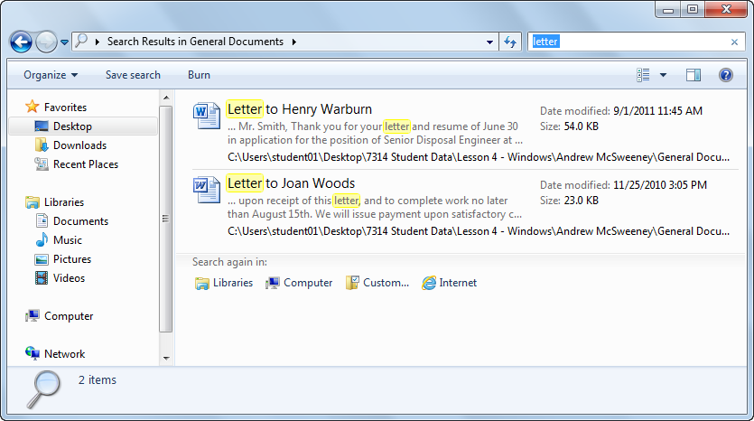
Tìm các tập tin
Bạn có thể tìm kiếm một tập tin hay thư mục ở nhiều ổ đĩa hay thư mục khác nhau trong hệ thống của bạn sử dụng các tiêu chí cụ thể
  nhập các tiêu chí tìm kiếm vào ô
Nhấp chuột vào
trong trường Search
để xóa tất cả các kết
quả tìm kiếm
Notes:
Pg 47
Objective 1.2

Slide 46


Tìm hiểu về thùng rác (Recycle Bin)
là một vùng lưu trữ tạm thời dành cho các tập tin và thư mục bạn xóa khỏi đĩa cứng
  Các tập tin và thư mục bị xóa khỏi đĩa bên ngoài, hay từ ổ mạng thì bị xóa vĩnh viễn và không thể khôi phục từ Thùng rác
  Cho biết có những tập tin trong Thùng rác có thể được
  khôi phục hoặc Thùng rác có thể được làm trống
  Cho biết Thùng rác rỗng
Nếu nhiều người cùng sử dụng máy tính, mỗi tài khoản người dùng trên máy sẽ có một Thùng Rác riêng
Để xóa một tập tin vĩnh viễn và bỏ qua Thùng rác, nhấn và giữ phím SHIFT trong khi xóa tập tin đó
Notes:
Pg 48
Objective 1.2

Slide 47
Tìm hiểu về thùng rác (Recycle Bin)
Xóa các tập tin và thư mục
  Khi bạn không cần các tập tin hay thư mục nữa, bạn có thể xóa chúng.
  Hãy luôn kiểm tra nội dung thư mục trước khi bạn xóa toàn bộ thư mục
Khi bạn không cần các tập tin hay thư mục nữa, bạn có thể xóa chúng.
Hãy luôn kiểm tra nội dung thư mục trước khi bạn xóa toàn bộ thư mục:
    Nhấp chuột vào sau đó chọn Delete, hoặc
    chọn tập tin hay thư mục, sau đó nhấn DELETE, hoặc
    nhấp chuột phải và nhấp chuột vào Delete, hoặc
    kéo tập tin hay thư mục vào biểu tư ng Thùng rác trên Desktop
Notes:
Pg 48
Objective 1.2

Slide 48
Tìm hiểu về thùng rác (Recycle Bin)
Khôi phục tập tin hay thư mục
  Bạn có thể khôi phục một tập tin hay thư mục đã bị xóa về vị trí ban đầu
    Chọn tập tin hay thư mục cần khôi phục, sau đó nhấp chuột vào
    ,hoặc
    để khôi phục nhiều tập tin hay thư mục, chọn các tập tin hay thư mục đó, sau đó nhấp chuột vào , hoặc
  nếu bạn muốn khôi phục tất cả các mục, nhấp chuột vào
  , hoặc
  nhấp chuột phải vào tập tin hay thư mục đã chọn, sau đó nhấp chuột vào Restore.
Notes:
Pg 49
Objective 1.2

Slide 49
Tìm hiểu về thùng rác (Recycle Bin)
Xóa dữ liệu trong Thùng Rác
  Các tập tin bị xóa sẽ nằm trong Thùng rác cho tới khi bạn xóa chúng khỏi thùng rác hay khi nó đầy
    Nếu đầy, Windows sẽ tự động xóa các tập tin và thư mục cũ để có khoảng trống chứa các tập tin hay thư mục mới
    Khi tập tin hay thư mục bị xóa khỏi Thùng rác, chúng bị xóa vĩnh viễn
  Để xóa tất cả dữ liệu trong Thùng rác:
    Trên thanh lệnh, nhấp chuột vào , hoặc
    nhấp chuột phải vào khoảng trống của cửa sổ Thùng rác và nhấp chuột vào Empty Recycle Bin, hoặc
    nhấp chuột phải vào biểu tượng Thùng rác trên màn hình, sau đó nhấp chuột vào Empty Recycle Bin.
Notes:
Pg 50
Objective 1.2

Slide 50
Những điểm cần lưu ý khi làm việc với tập tin
Sử dụng một quy ước đặt tên tiêu chuẩn khi lưu các tập tin
Đảm bảo mỗi tên tập tin là duy nhất
Không ghi đè lên tập tin cũ trừ khi chắc chắn phiên bản gốc không cần thiết
Tuân thủ các tiêu chuẩn quản lý tập tin để những người khác có thể tìm thấy các tập tin/thư mục dễ dàng
Sử dụng các tên tập tin giúp bạn xác định nội dung của một tập tin sau này
Khi di chuyển tập tin, đặc biệt cẩn thận để đảm bảo rằng bạn đang di chuyển đúng tập tin đến đúng vị trí
Sao lưu các tập tin của bạn đề phòng trường hợp một tập tin bị mất, hoặc bị hư hỏng
Notes:
Pg 50-51
Objective 1.2

Slide 51
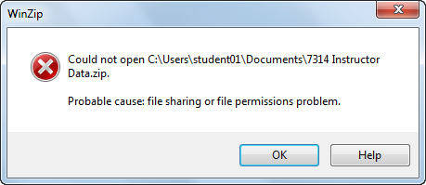
Những điểm cần lưu ý khi làm việc với tập tin
Không bỏ qua Thùng rác khi xóa các tập tin
Nếu bạn không có đủ quyền truy cập để xem hoặc mở một mục nào đó. Bạn có thể cần phải liên hệ với người quản lý/người giám sát hoặc cán bộ quản trị mạng của bạn để có được quyền truy cập vào mục tập tin hoặc thư mục
Notes:
Pg 51
Objective 1.2

Slide 52
Tóm tắt bài học
cách làm việc với một cửa sổ điển hình
tập tin hoặc thư mục là gì
lựa chọn các tập tin hoặc thư mục
sao chép hoặc di chuyển các tập tin hay thư mục
thay đổi cách xem các ổ đĩa, tập tin hay thư mục
cách xem hay thay đổi các thuộc tính của một thư mục
đổi tên tập tin hay thư mục
tìm kiếm các tập tin
Notes:
Pg 51

Slide 53
Câu hỏi ôn tập
1. Có thể xem đường dẫn của một tập tin hoặc một thư mục có ích như thế nào?
a. Cho bạn biết tập tin hoặc thư mục được lưu trữ trên ổ đĩa nào.
b. Cho bạn biết có tập tin hoặc thư mục được lưu trữ trên một mạng không.
c. Cho bạn biết tên của thư mục và có bao nhiêu cấp bạn phải đi qua để đến thư mục đó.
d. Tất cả những điều trên
2. Hình mũi tên nào chỉ cho bạn có thể thay đổi kích thước hai viền của một cửa sổ tại cùng một thời điểm?
a. b. c.
3. Thư viện trong Windows Explorer là gì?
a. Giống như một thư mục
b. Tên của một ổ đĩa
c. Một thư mục để lưu vết các tập tin Internet của bạn
d. Một tập hợp các mục, như là các tập tin và thư mục, được tập hợp lại từ nhiều nơi khác nhau và thể hiện tại một nơi trung tâm.
Notes:
Pg 51-52

Slide 54
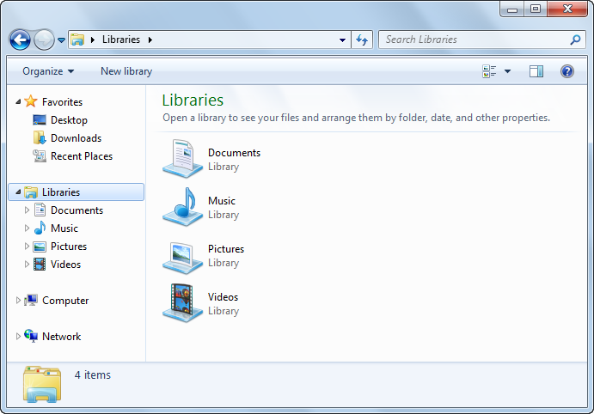
Review Questions
4. Trên hình sau, đánh dấu vị trí của Navigation Pane (danh sách các thư mục) và Contents Pane.
Notes:
Pg 52

Slide 55

Review Questions
5. Khi bạn thấy một tập tin hoặc một thư mục xuất hiện tương tự như hình sau, điều này có ý nghĩa là gì?
a. Tập tin hoặc thư mục sẽ bị xóa.
b. Tập tin hoặc thư mục sẽ đổi tên.
c. Tập tin hoặc thư mục sẽ được sao chép.
d. Tập tin hoặc thư mục sẽ được in.
6. Các mục được lưu trong Recycle Bin bao lâu một khi bạn xóa chúng?
a. 30 ngày
b. 60 ngày
c. Cho tới khi bạn xóa các mục này hoặc làm rỗng Recycle Bin
d. Mãi mãi. .
Notes:
Pg 52

